Slide 1



"Что изменилось в ст. 93 Закона 44-ФЗ"

Slide 2



Концепция совершенствования закупок малого объёма до 2027 года
распоряжение Правительства РФ от 26.06.2024 № 1636-р,

Slide 3
Существующие модели автоматизации ЗМО
создание подсистемы в составе региональной информационной системы в сфере закупок,
создание отдельной информационной системы, ( пример: «Биржевая площадка» в Республике Татарстан
использование информационной системы иного региона, ( более 40 регионов используют портал поставщиков г. Москвы»
использование информационной системы хозяйствующего субъекта (площадки)
Заказчиками более 60 субъектов используются информационные системы, созданные операторами электронных площадок, в том числе акционерным обществом "Сбербанк - Автоматизированная система торгов" ("SberB2B"),

Slide 4
Проблемы:
разный порядок функционирования информационных систем, используемых для проведения ЗМО,
отдельная регистрация в каждой из них,
разный порядок проведения ЗМО, что усложняет доступ участников закупки к участию в них;
дополнительная финансовая нагрузка на участников закупки в связи с взиманием платы за участие в ЗМО в размерах, превышающих предельный размер платы, установленный Правительством РФ;
неприменение при проведении ЗМО национального режима;
отсутствие требований к мерам защиты и уровню безопасности информации, возникновение рисков утечки таких информации и данных и их неправомерного использования;
отсутствие централизованного учета информации об осуществляемых в субъектах РФ ЗМО,
отсутствие требования об информационном взаимодействии применяемых информационных систем с ЕИС, что не обеспечивает учет и прослеживаемость информации о ЗМО на всем их жизненном цикле, не позволяет применять электронный документооборот в ЕИС на этапе исполнения контракта;
отсутствие возможности обжалования участниками закупки действий (бездействия) заказчиков и операторов информационных систем, ЗМО, в том числе поскольку такие операторы не отнесены к субъектам контроля.

Slide 5
Задачи реформы
унификация порядка проведения ЗМО в электронной форме;
создание и ведение для ЗМО, каталога, содержащего описание конкретных товаров (далее - единый каталог конкретных товаров), а также использование цифрового паспорта промышленной продукции;
установление единых требований к функционированию информационных систем, ЗМО, и их взаимодействию и интеграции между собой;
унификация размеров и порядка взимания платы, ЗМО;
определение случаев, при которых допускается осуществление малых закупок с использованием бумажного документооборота;
распространение контроля в сфере закупок на такие закупки.

Slide 6
Создания и ведения единого каталога конкретных товаров :
установить порядок ведения единого каталога
предусмотреть использование единого каталога конкретных товаров всеми информационными системами
информационное взаимодействие единого каталога конкретных товаров с КТРУ, ГИСП ЕСКЛП и др.
определить случаи, при которых допускается использовать единый каталог конкретных товаров, имея в виду, что осуществление заказчиком закупки конкретного товара по общему правилу ограничит возможность участников закупки предложить к поставке иной товар.

Slide 7
предлагается
установить единый порядок проведения малых закупок, предусматривающий:
возможность для заказчиков и участников ЗМО использовать единый каталог конкретных товаров.
автоматический отбор наилучших для заказчика нескольких (при наличии) предложений участников ЗМО ,;
формирование, подписание и размещение заказчиком в ЕИС контракта, заключаемого с участником закупки,
размещение в единой информационной системе информации о заключении и об исполнении контракта при осуществлении таких закупок;
обеспечение оплаты контракта с формированием и размещением соответствующих информации и документов в ЕИС с применением цифровых сервисов
применение заказчиками единого порядка проведения ЗМО с использованием единого каталога конкретных товаров после включения в единый каталог конкретных товаров позиции в отношении товара, являющегося объектом закупки.

Slide 8


Новый ЭМ для малых закупок c интеграцией ЕИС
В 2025 г. Минфин и Минпромторг России запустили проект по создание нового вида электронного магазина (ч. 16 ст. 93 Закона N 44-ФЗ) пока не вступило в силу
Правительство РФ разработает новый тип каталога ТРУ (включая работы/услуги) Заказчики, проводя закупки по п. 4 и 5 ч. 1 ст. 93 Закона N 44-ФЗ, должны будут закупать ТРУ из каталога по ч. 16 ст. 93 Закона N 44-ФЗ
Участники будут публиковать предварительные предложения на эл.площадках,
тоже ориентируюсь на каталог
Заказчик публикует в ЕИС извещение, к нему автоматически подтягивается предложения со всех эл.площадок, далее выделяется время для участников на снижение цены (3, 6 или 24 часа)
По итогу заказчику будут переданы предварительные предложения, согласно
предложенной стоимости
Заказчик/победитель на этапе заключения контракта сможет отказаться от его заключения

Slide 9
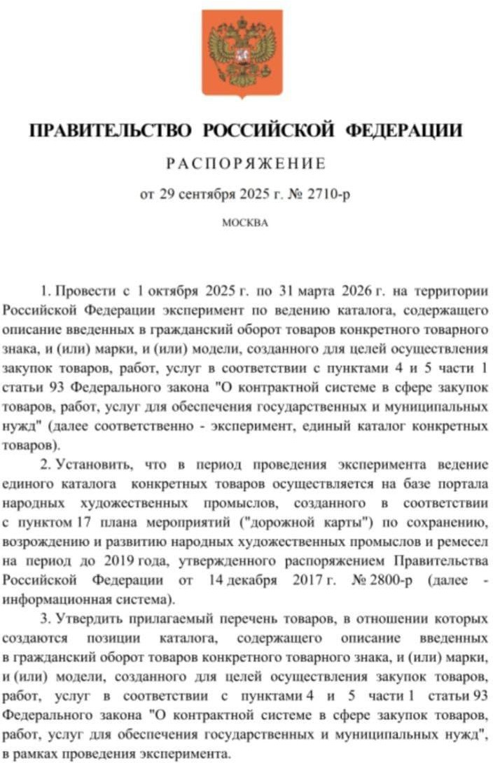
Новый ЭМ для малых закупок и ЕККТ
Распоряжение Правительства Российской Федерации от 29.09.2025
№ 2710-р
Правительство РФ утвердило ПЕРЕЧЕНЬ товаров, с которых начнется формирование специального каталога (единый каталог конкретных товаров – ЕККТ) для закупок
по п. 4 и 5 ч. 1 ст. 93 Закона № 44-ФЗ. Там ожидаемо бумага, папки, ПК, картриджи, МФУ, мебель и многое др.

Slide 10
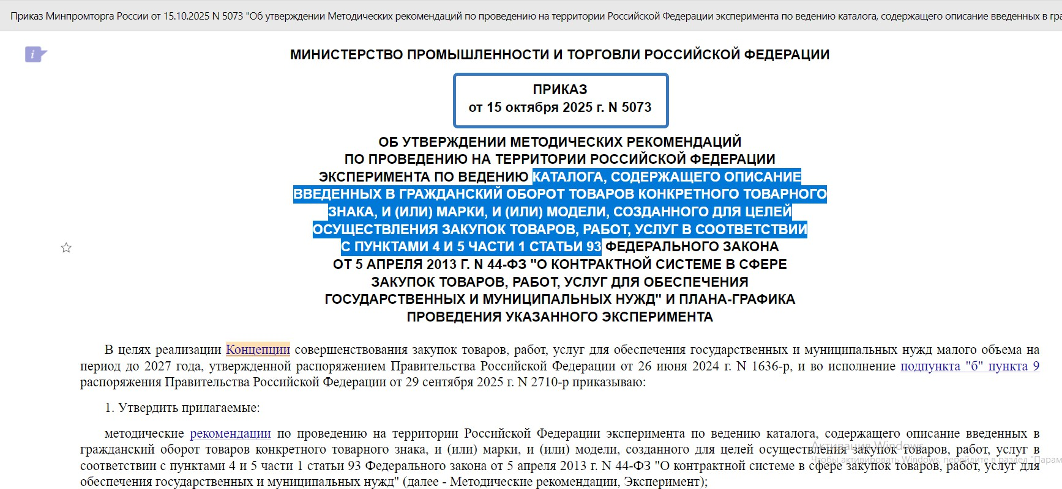

Slide 11
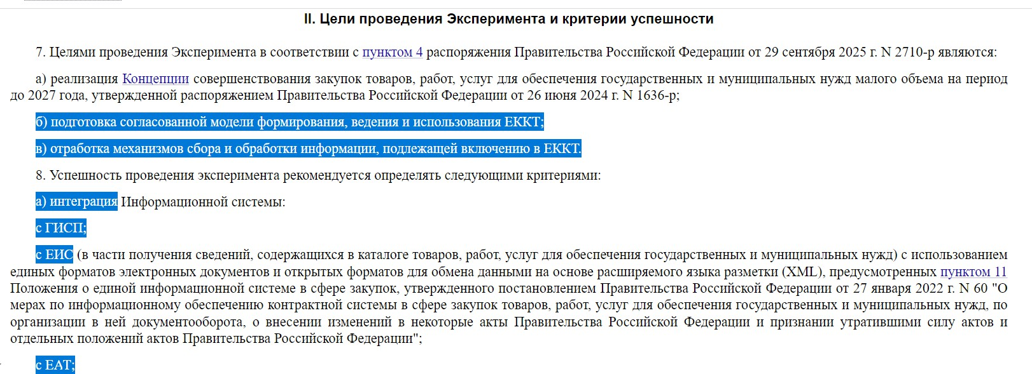
См. приказ Минпромторга России от 15.10.2025 N 5073

Slide 12
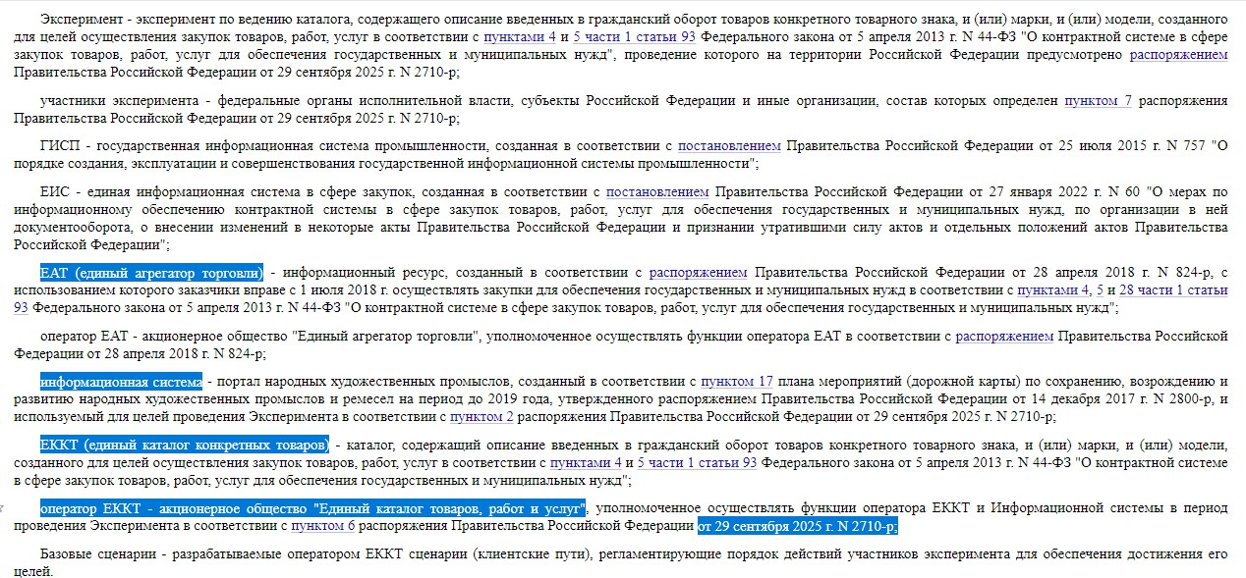
См. приказ Минпромторга России от 15.10.2025 N 5073

Slide 13
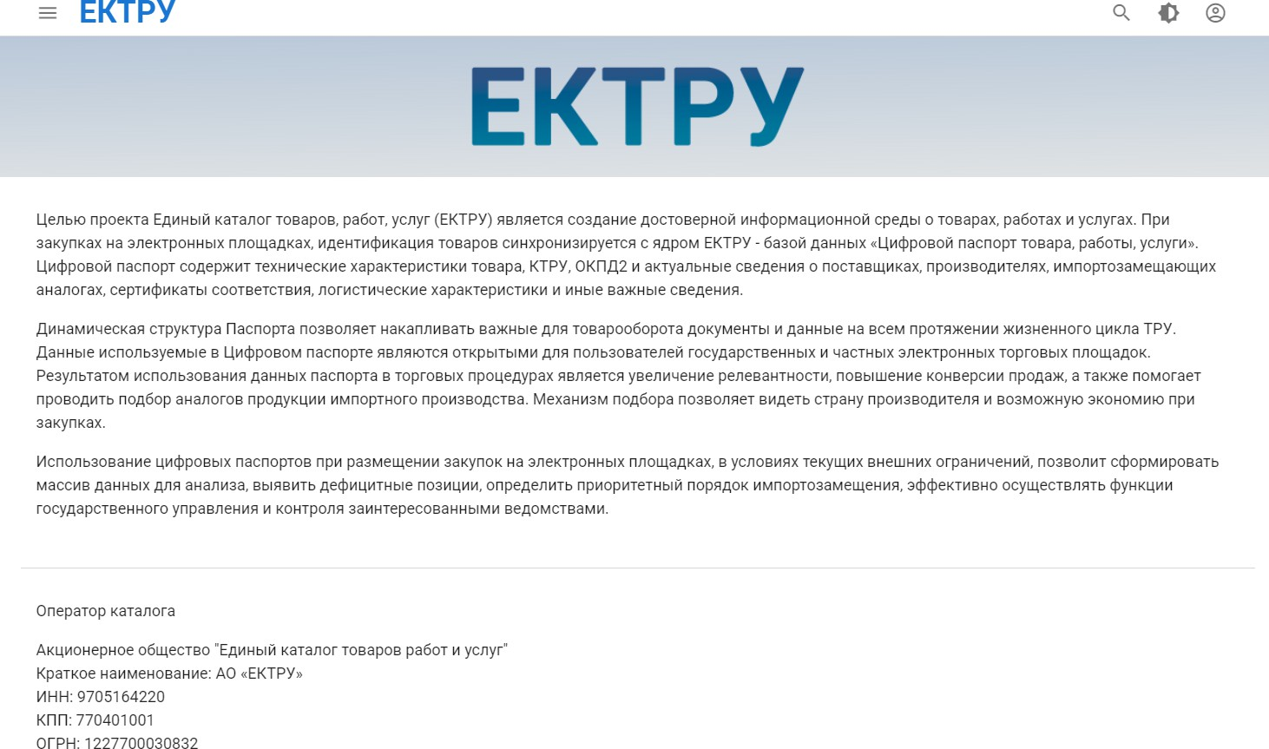

Slide 14
Распоряжение Правительства РФ от 13.08.2024 N 2144-р
«Об утверждении Плана мероприятий по реализации Концепции совершенствования закупок товаров, работ, услуг для обеспечения государственных и муниципальных нужд малого объема на период до 2027 года и Плана мероприятий по созданию и ведению каталога, содержащего описание введенных в гражданский оборот товаров конкретного товарного знака, и (или) торговой марки, и (или) модели, созданного для целей осуществления закупок товаров, работ, услуг, осуществляемых в упрощенном порядке в пределах размеров сумм и годовых объемов, при которых допускается осуществлять закупки у единственного поставщика (подрядчика, исполнителя), для оперативного удовлетворения отдельных неотложных потребностей заказчика»
(вместе с «Планом мероприятий («дорожная карта») по реализации Концепции совершенствования закупок товаров, работ, услуг для обеспечения государственных и муниципальных нужд малого объема на период до 2027 года», «Планом мероприятий («дорожная карта») по созданию и ведению каталога, содержащего описание введенных в гражданский оборот товаров конкретного товарного знака, и (или) марки, и (или) модели, созданного для целей осуществления закупок товаров, работ, услуг в соответствии
с пп. 4 и 5 ч. 1 ст. 93 Закона № 44-ФЗ …)

Slide 16
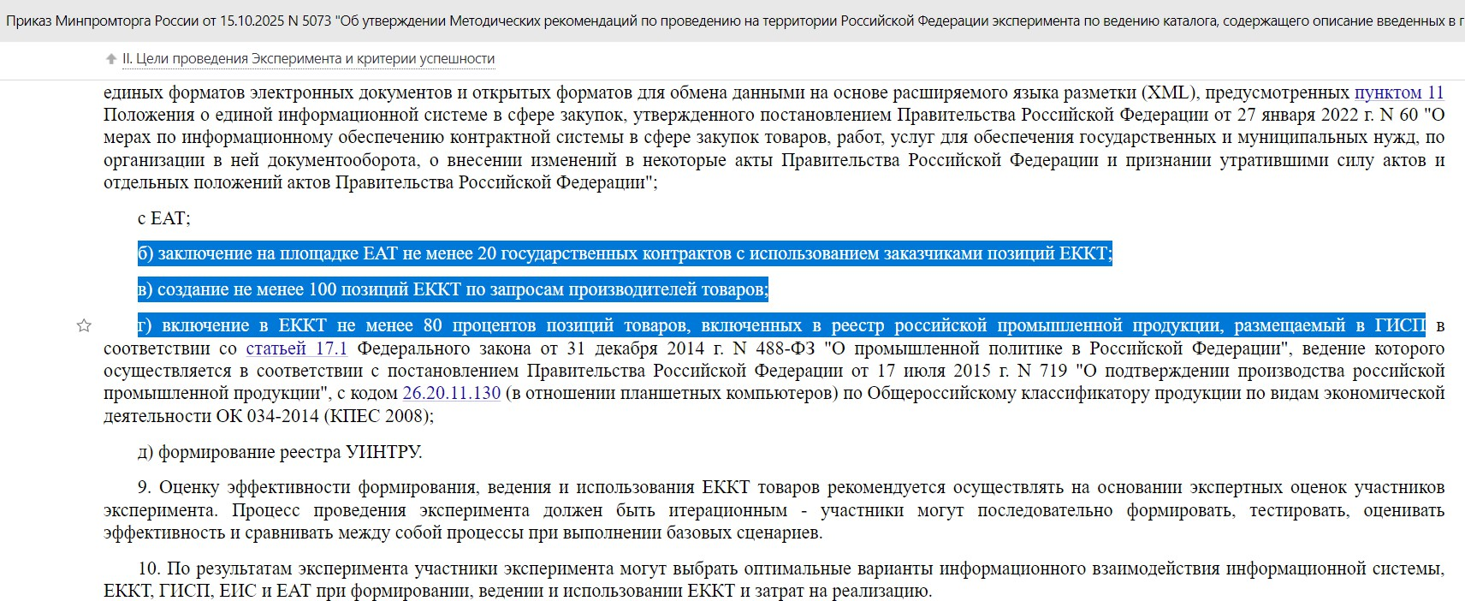

Slide 17
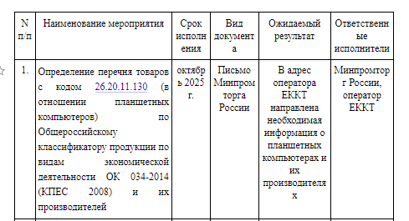
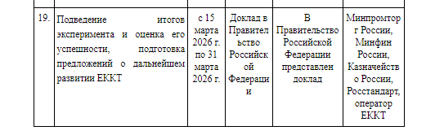
ПРОВЕДЕНИЯ ЭКСПЕРИМЕНТА
Начало проекта - октябрь 2025 г.
Завершение проекта март 2026 г.

Slide 18
Новый ЭМ: выводы
Эксперимент затрагивает механизм закупок малого объема (ЗМО)
по п. 4 и п. 5 ч. 1 ст. 93 Закона N 44-ФЗ, в том числе через ЕАТ, региональные электронные магазины и порталы поставщиков
Тестируют новую систему с 1 октября 2025 г. по 31 марта 2026 г.
Основная цель эксперимента – внедрение ЕДИНОГО КАТАЛОГА КОНКРЕТНЫХ ТОВАРОВ (ЕЕКТ), который будет интегрирован с КТРУ и реестром российской
промышленной продукции (РРПП в ГИСП), Евразийский реестр (ЕРПП) в эксперименте не участвует
Ввести ЕККТ планируют на базе портала народных художественных промыслов (см. ППрРФ от 14.12.2017 N 2800-р)
В экспериментальный перечень включены 13 позиций (в основном, это компьютерная
техника и комплектующие, бумага, офисная мебель, питьевая вода)
6. Включаемая в ЕККТ продукция должна на 80% состоять из российских товаров
7. Система ЕККТ после завершения эксперимента будет интегрирована с ГИСП, ЕИС, ЕАТ

Slide 19
Цифровая особая закупка в ЕИС
01.01.2026
Закупка однородных товаров по пп. 4, 5 и 28 ч. 1 и ч. 12 ст. 93
до 31.03.2026
Эксперимент по созданию платформы и внедрению ЕККТ
апрель 2026 г.
Интеграция платформы с ЕИС и запуск в пилот-режиме
июль 2026 г.
Закупки малого объема через ЕИС – право заказчиков
2028 г.
Закупки малого объема через ЕИС – обязанность заказчиков.
01.07.2026
Включение в реестр контрактов ЕИС всех контрактов по Закону N 44-ФЗ

Slide 20
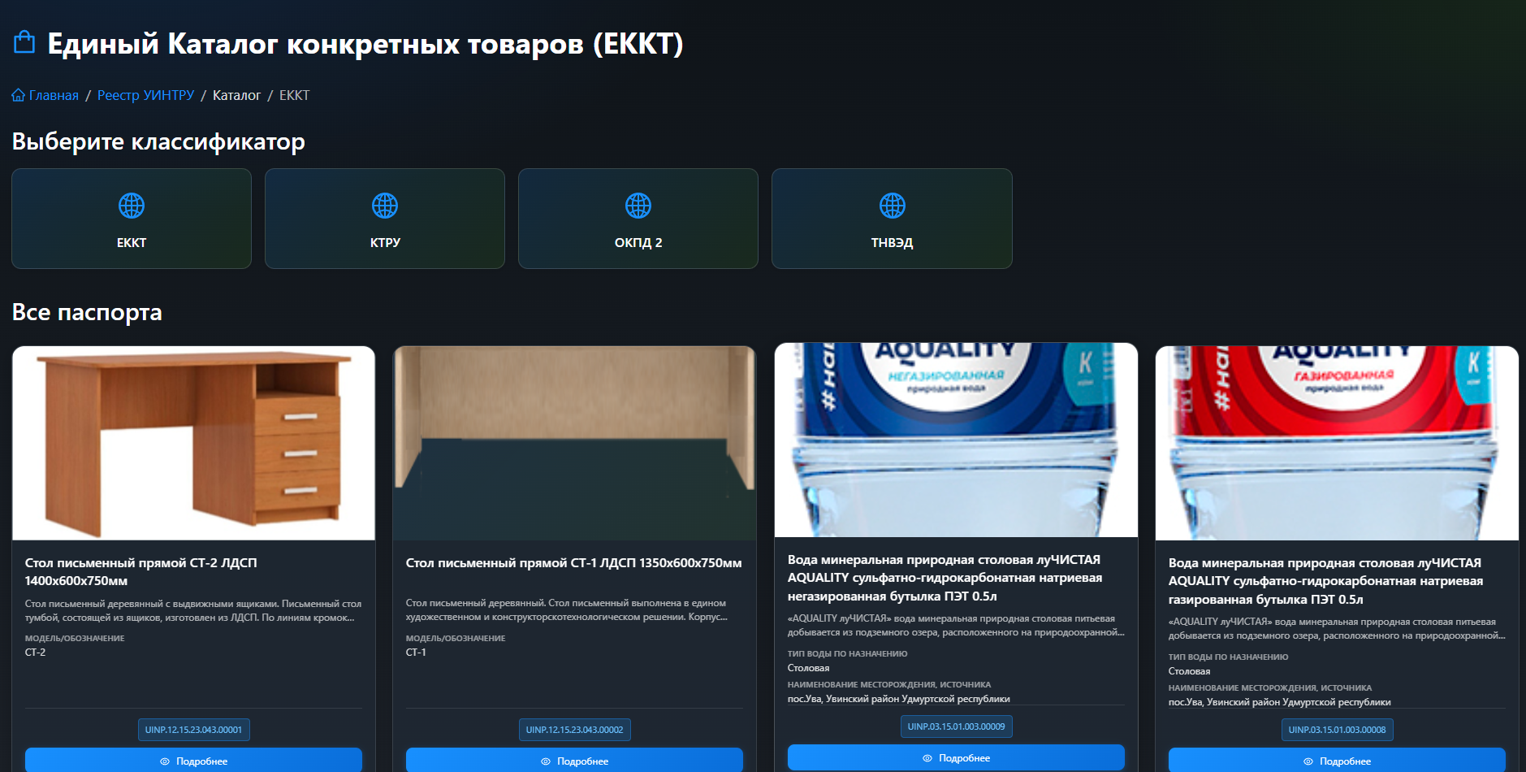

Slide 21
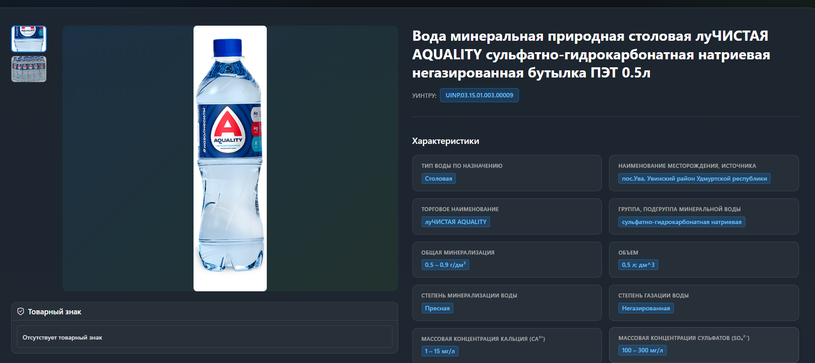
Описание
«AQUALITY луЧИСТАЯ» вода минеральная природная столовая питьевая добывается из подземного озера, расположенного на природоохранной территории в поселке Ува, на глубине 135м. Проходит бережную обработку, сохраняя свой природный состав безупречным. Благодаря высокому рН относится к щелочным водам, оказывает благотворное влияние, снижает закисление организма и укрепляет иммунитет. Сочетание высокого рН и низкой минерализации делают AQUALITY поистине уникальной природной водой, которую можно пить ежедневно. Прекрасно утоляет жажду и бережно насыщает организм силой природных минералов, отличается неповторимым мягким вкусом, идеально подходит для приготовления чая и кофе. Пейте AQUALITY, восстанавливайте кислотно-щелочной баланс и следите, как меняется к лучшему Ваше здоровье!

Slide 22
Цифровой ЕП
До 01.01.2025
пилотирование функционала
С 01.01.2025
заключение цифрового контракта с едпоставщиком
С 01.04.2025
заключение цифрового контракта с едпоставщиком
С 01.07.2025
заключение цифрового контракта с едпоставщиком
С 01.07.2026
заключение цифрового контракта с едпоставщиком
Заказчики вправе заключать цифровой контракт с едпоставщиком по всем основаниям ч. 1 ст. 93, кроме пп. 4, 5, 23, 42, 44, 46 Закона N 44-ФЗ
Заказчик вправе самостоятельно определить способ (цифра или бумага) заключения контракта по пп. 1, 8, 22, 29 ч. 1 ст. 93
Закона N 44-ФЗ
Заказчики обязаны заключать цифровой контракт с едпоставщиком
по пп. 2, 6, 6.1, 11, 12, 54 и 55 ч. 1 ст. 93 Закона N 44-ФЗ
Заказчики обязаны заключать цифровой контракт с едпоставщиком
по пп. 24, 25 ч. 1 ст. 93 Закона N 44-ФЗ, если отклонены все заявки или не подано ни одной заявки по результатам конкурентной процедуры
Заказчики вправе заключать цифровой контракты с едпоставщиком в случаях, предусмотренных
пп. 4, 5, 23, 42, 44 и 46 ч. 1
ст. 93 Закона N 44-ФЗ (см. ч. 15 ст. 8 ФЗ от 02.07.2021 N 360-ФЗ)
Заключать структурированный контракт с едпоставщиком по остальным пунктам – право заказчика

Slide 23
Цифровой ЕП с 01.01.2026
С 1 января 2025 г. вступила в силу ч. 14 ст. 93 Закона N 44-ФЗ, устанавливающая случаи и особенности заключения контракта с едпоставщиком в электронном виде (изменения внесены ФЗ от 02.07.2021 N 3d0-ФЗ (в ред. ФЗ от 26.12.2024 N 484-ФЗ)
Порядок заключения контрактов с едпоставщиком посредством ЕИС в соответствии
с п. 25 ч. 1 ст. 93, ч. 4 ст. 44 (закрытый конкурентный способ), в т.ч. с учетом положений
ч. 9 ст. 93 (согласование с КО) Закона № 44-ФЗ установленный п. 3 ч. 5 ст. 93 Закона N 44-ФЗ
с 1 января 2026 г. дополняется рядом важных положений:
количество протоколов разногласий, которые участник закупки вправе сформировать, подписать и разместить на ЭП, не ограничивается
участник закупки вправе сформировать, подписать усиленной ЭП и разместить в ЕИС
отказ от заключения контракта
заказчик вправе сформировать, подписать усиленной ЭП и разместить в ЕИС протокол об отказе от заключения контракта. Вместо информации об идентификационном номере заявки на участие в закупке, о факте, являющемся основанием для отказа от заключения контракта, реквизитов документов, подтверждающих этот факт, в таком протоколе указывается основание отказа заказчика от заключения контракта

Slide 24
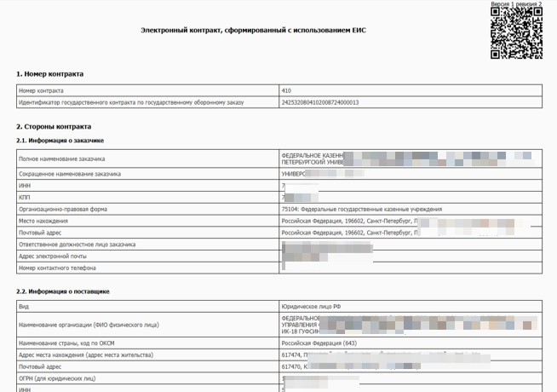
Цифровой ЕП: порядок заключения в ЕИС
Печатная форма электронного контракта для едпоставщика не отличается от печатной формы аналогичного контракта для конкурентной процедуры, имеет структурированный вид и включает в себя
не всю информацию
предусмотренную
ст. 34 Закона N 44-ФЗ, например нет раздела ответственности сторон, нет порядка
эл.приемки и оплаты
ТРУ и др.

Slide 25


Цифра и бумага
информация, сформированная с использованием ЕИС, имеет приоритет перед иными сведениями (см. ч. 4 ст. 5 Закона N 44-ФЗ)
Цифровой контракт ^{@+}
с едпоставщиком
Актирование ^{@+} (первичный учетный документ)
Автоформирование сведений для размещения в Реестре контрактов
Соблюдение положения ст. 34 Закона № 44-ФЗ
с учетом исключений
предусмотренных
в ч. 15 указанной статьи
Машиночитаемая доверенность (МЧД) с 01.0t.2024 использовать КЭП физлица в работе от имени заказчика можно только при наличии машиночитаемой доверенности (ФЗ от 04.08.2023 N 457-ФЗ)
Минфин разъяснил, как при заключении контракта через ЕИС по ч. 14 ст. 93 Закона N 44-ФЗ отразить необходимые сведения, которые не сформированы в структурированном виде.
В этом случае заказчику следует разместить в ЕИС иные документы, которые сформированы без использования этой системы. Соответственно, если он решил заключить контракт по п. п. 1, 8, 22, 29 ч. 1 ст. 93 Закона N 44-ФЗ через ЕИС, то формирует цену контракта и ИКЗ в структурированном виде. Остальные необходимые сведения он вправе сформировать без использования ЕИС в виде отдельного файла. Это может быть электронный документ и (или) образ бумажного документа (п. 1 Письма).
Письмо Минфина России от 29.01.2026 N 24-06-06/6210

Slide 26
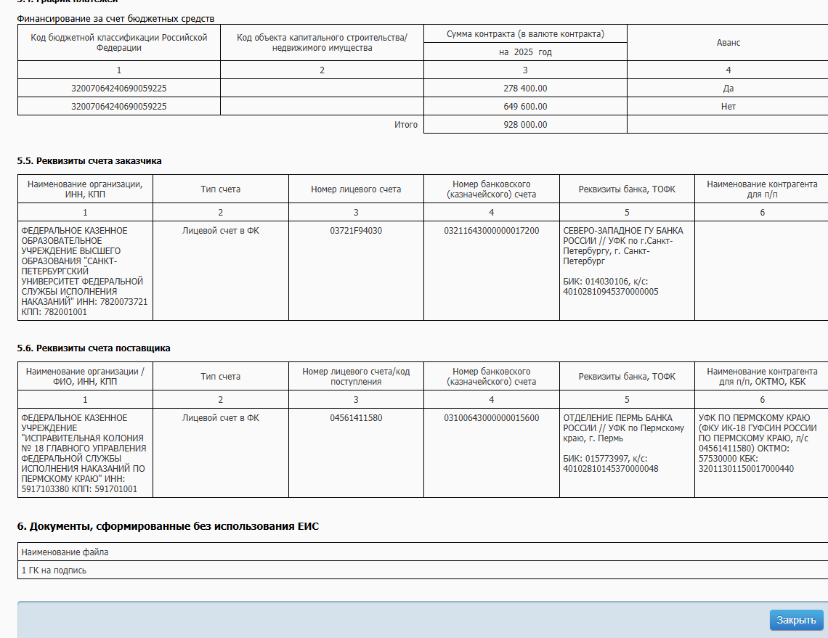

Цифровой ЕП: приоритет структуры
В случае, когда между данными, которые указаны в проекте контракта в структурированном виде, и данными, которые содержатся в приложенных документах, есть противоречия, приоритет имеет информация из проекта контракта
в структурированном виде (см. ч. 4 ст. 5 Закона N 44-ФЗ)
Важно: если контракт подписывает не руководитель контрагента, а иной работник (личной КЭП
на физлицо), необходимо проверить его полномочия посредством МЧД

Slide 27
Цифровой ЕП: существенные условия
ч. 15 ст. 34 Закона N 44-ФЗ:
«15. При заключении контракта в случаях, предусмотренных пунктом 1, пунктами 4 и 5 (за исключением контрактов, заключенных в соответствии с частью 12 статьи 93 настоящего Федерального закона), пунктами 8, 9, 15, 20, 21, 22, 23, 26, 28, 29, 33, 37, 40, 41,
44, 45, 46, 50 – 53, 56, 63 части 1 статьи 93 настоящего Федерального закона, требования
частей 4-9, 11-13 настоящей статьи (ответственность сторон, типовые условия/типовые контракты, порядок и сроки приемки и оплаты ТРУ) заказчиком могут не применяться к указанному контракту. В этих случаях контракт может быть заключен в простой письменной форме в соответствии с положениями Гражданского кодекса Российской Федерации для совершения сделок»
Обязательные пп. 2, 6, 6.1, 11, 12, 24, 25, 54 и 55 ч. 1 ст. 93 Закона N 44-ФЗ в части
ОБЯЗАННОСТИ заключения цифрового контракта
Вывод: «цифровые» пункты ч. 1 ст. 93 Закона N 44-ФЗ, НЕ ВХОДЯТ в перечень исключений (ч. 15 ст. 34 Закона N 44-ФЗ) и требуют соблюдения частей 4-9, 11-13 ст. 34 Закона N 44-ФЗ, а вот например, пп. 4 и 5 цифровизация, которых наступит лишь с 01.06.2026 попадают под исключение

Slide 28
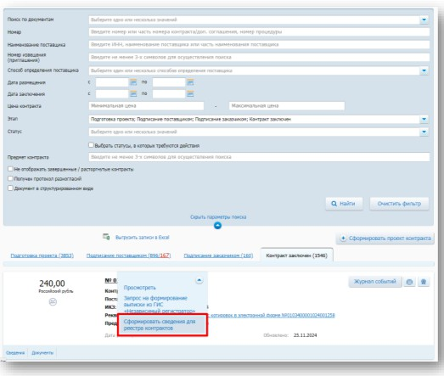
Цифровой ЕП: автоформирование сведений для РК
На основании данных электронного структурированного контракта, сформированного с использованием ЕИС, формируются сведения в реестре контрактов ЕИС
Для этого в контекстном меню заключенного контракта доступна кнопка «Сформировать сведения для реестра контрактов»

Slide 29
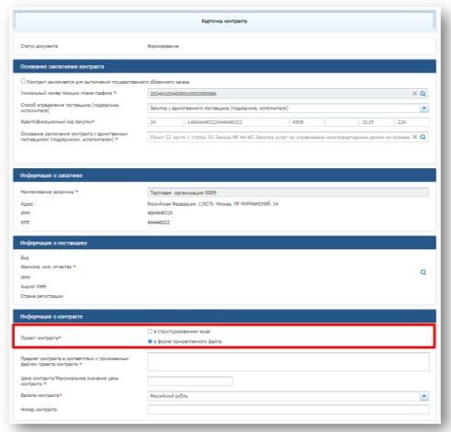
Цифровой ЕП с монополистами
На вкладке «Прилагаемые документы» необходимо загрузить документы, сформированные без использования ЕИС
Переключатель «в форме прикрепленного файла» доступен в случае выбора одного из следующих пунктов основания заключения контракта с едпоставщиком (функция
для «коммунальных» контрактов): п. 1 ч. 1 ст. 93 Закона N 44-ФЗ
п. 8 ч. 1 ст. 93 Закона N 44-ФЗ
п. 22 ч. 1 ст. 93 Закона N 44-ФЗ п. 29 ч. 1 ст. 93 Закона N 44-ФЗ

Slide 32







ВКЛЮЧЕНИЕ СВЕДЕНИЙ В РЕЕСТР КОНТРАКТОВ
СПОСОБ
ЗАКЛЮЧЕНИЯ КОНТРАКТА
БЕЗ ЕИС
ЧЕРЕЗ ЕИС (ПРАВО)
В РК вносятся все сведения как обычно (ПРАВО)
(5 р.д.)
Направление в ФК единого перечня сведений до 01.05.2028
В РК вносятся все сведения как обычно (3 р.д.)
Вопрос: Для контрактов по п. 4, 5 с 1 января 2024 года нужно оформлять акт по форме Приказа № 61Н (ф. 0510452). Как быть теперь?
Ответ: Если вы не работаете в ЕИС и не включаете контракт в реестр, вы можете использовать форму 61Н. Но если вы включаете контракт в реестр (бумажный или электронный), то использовать форму 61Н не нужно. Вместо нее вы используете электронный акт (УПД), который закрывает все потребности сторон, включая требования ФНС.
Сохраняется необходимость формирования акта по форме 0510452

Slide 33
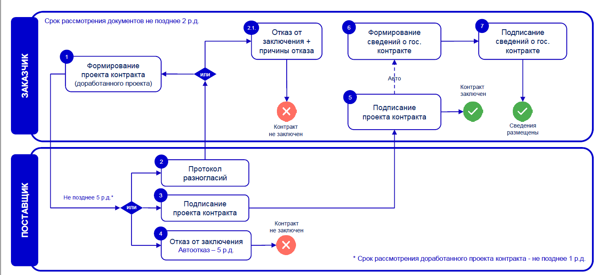
ЗАКЛЮЧЕНИЕ КОНТРАКТА ЧЕРЕЗ ЕИС (ВАРИАНТ 1)

Slide 34
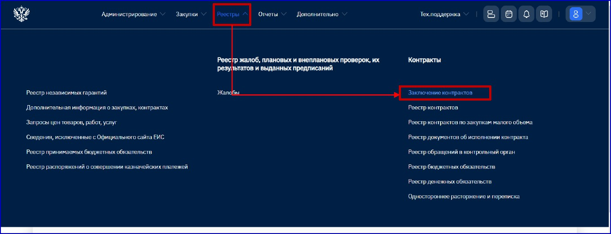
ЗАКЛЮЧЕНИЕ КОНТРАКТА ЧЕРЕЗ ЕИС (ВАРИАНТ 1)
ПОСТАВЩИК ДОЛЖЕН БЫТЬ В ЕРУЗ
СНИЖЕНИЕ КОНКУРЕНЦИИ ПРИ ЗАКУПКЕ

Slide 35
ПРАВО НА ЭЛЕКТРОННЫЙ КОНТРАКТ ВЛЕЧЕТ ОБЯЗАННОСТИ:
Ч. 14 ст. 93 Закона 44-ФЗ:
Электронное актирование | Ч.13 ст.94
Электронные доп. соглашения | Ч.1.7 ст.95
Электронное соглашение о расторжении контракта | Ч.8.1 ст.95
Электронный отказ заказчика от исполнения контракта | Ч.12.1 ст.95
Электронная претензионная переписка | Ч.16 ст.94

Slide 36
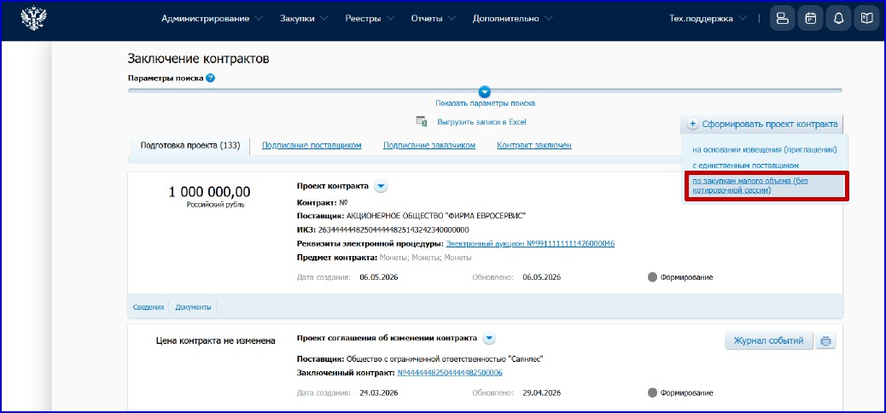
ЗАКЛЮЧЕНИЕ КОНТРАКТА ЧЕРЕЗ ЕИС (ВАРИАНТ 1)
3 РАБОЧИХ ДНЯ

Slide 37
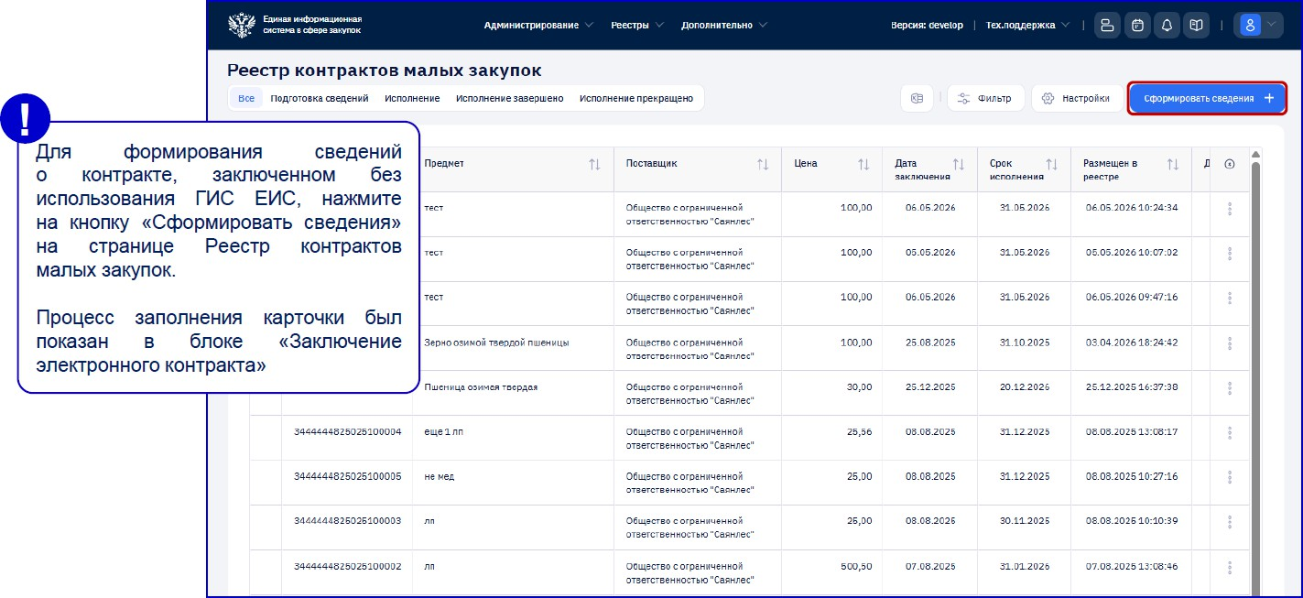
ВКЛЮЧЕНИЕ СВЕДЕНИЙ В РК (ВАРИАНТ 2)
5 РАБОЧИХ ДНЕЙ
ПОСТАВЩИК МОЖЕТ БЫТЬ НЕ В ЕРУЗ

Slide 38





ПОСТ-ОТЧЕТ применяется только для п. 4 и 5 ч. 1 ст 93!!
(ВАРИАНТ 3)
Применяется к закупкам, осуществленным с
01.07.2026 по 01.02.2028
В ЛК ЕИС разработан формат отчета, доступный к скачиванию
Размещается с 01.02.2028 до 01.05.2028
Отчет не размещается на официальном сайте ГИС ЕИС
При размещении отчета казначейством не осуществляется визуальный контроль

Slide 39
Эта форма нужна для ЗАГРУЗКИ отчета в ЕИС!!!!.

Slide 40




СРОКИ ОПЛАТЫ ТРУ ПО ЗМО
СПОСОБ
ЗАКЛЮЧЕНИЯ КОНТРАКТА
БЕЗ ЕИС
ЧЕРЕЗ ЕИС (ПРАВО)
С ЭЛЕКТРОННЫМ АКТИРОВАНИЕМ (ПРАВО)
БЕЗ ЭЛЕКТРОННОГО АКТИРОВАНИЯ
7 РАБОЧИХ ДНЕЙ
7 РАБОЧИХ ДНЕЙ
10 РАБОЧИХ ДНЕЙ

Slide 41
Не забыть !
Каков порядок действий заказчика для включения в реестр бумажного контракта?
Выдать сотруднику права на работу с новым реестром "Закупки малого объема" и МЧД.
Войти в новый реестр и нажать кнопку "Сформировать сведения".
Заполнить все структурированные блоки (условия контракта, предмет, поставщик и т.д.).
Подписать сведения. Для заказчиков на полной кассе одновременно формируется принятое БО. Для остальных — контракт сразу размещается в реестре.
Внести изменения в права пользователя в раздела Администрирование
В правах доступа пользователя нужно убрать галочки "Запрет доступа к информации подсистемы заключения контрактов, которая не размещается на официальном сайте ЕИС" в блоке "Заключение контракта" и в блоке "Работа с реестром контрактов"

Slide 42
С 01.07.2026 г. отменено ведение реестра закупок по ст.73 БК РФ
Статья 73 Бюджетного кодекса РФ. Реестры закупок
1. ПОЛУЧАТЕЛИ БЮДЖЕТНЫХ СРЕДСТВ обязаны вести реестры закупок, осуществленных без заключения государственных или
муниципальных контрактов.
получатель бюджетных средств (получатель средств соответствующего бюджета):
.орган государственной власти (государственный орган),
.орган управления государственным внебюджетным фондом,
.орган местного самоуправления,
.орган местной администрации,
.находящееся в ведении главного распорядителя (распорядителя) бюджетных средств казенное учреждение,
имеющие право на принятие и (или) исполнение бюджетных обязательств от имени публично-правового
образования за счет средств соответствующего бюджета, если иное не установлено настоящим Кодексом
2. Реестры закупок, осуществленных без заключения государственных или муниципальных контрактов, должны содержать следующие сведения:
❑ краткое наименование закупаемых товаров, работ и услуг;
❑ наименование и местонахождение поставщиков, подрядчиков и исполнителей услуг;
❑ цена закупки;
❑ дата закупки.
Федеральный закон
от 28 ноября 2025 г. N 432-ФЗ

Slide 43
ФЗ РФ от 26.12.2024 N 484-ФЗ (с 01.01.2026)
15. В пределах ограничений годового объема закупок и цены контракта, установленных пунктами 4, 5 и 28 части 1, частью 12 настоящей статьи, может быть заключено несколько контрактов в отношении однородных либо идентичных товаров, работ и (или) услуг.
В рамках закупок малого объема допускается заключение нескольких
контрактов в отношении однородных либо идентичных ТРУ
ВАЖНО: такая оговорка не снимает проблему дробления закупок
с целью уйти от конкурентной процедуры, она лишь говорит, что нормально купить
2 раза в год едпоставщиком 10 картриджей до момента осуществления конкурентной процедуры (просто пример), т.е. нормально покупать едпоставщиком однородные, идентичные ТРУ и это не является нарушением норм Закона N 44-ФЗ
Актуальный пример: заказчик заключил 11 контрактов на поставку систем затемнения окон у едпоставщика. Товар приняли и оплатили на общую сумму более 6 млн руб. Прокуратура выявила признаки искусственного дробления закупки и потребовала признать контракты недействительными. Суды, включая ВС РФ подтвердили искусственное дробление закупки с целью ухода от конкурентной процедуры закупки (см. определение ВС РФ от 05.11.2025 N 308-ЭС25-10662)

Slide 44
Позиция ФАС: неоднократное приобретение одноименных ТРУ
При осуществлении закупок у единственного поставщика (подрядчика,
исполнителя) на основании пп. 4, 5 ч. 1 ст. 93 Закона N 44-ФЗ, в т.ч. на
приобретение одноименных товаров, работ, услуг, Закон N 44-ФЗ не содержит
ограничений
Так, по мнению ФАС России, само по себе неоднократное приобретение
одноименных ТРУ у единственного поставщика с соблюдением требований,
установленных пп. 4, 5 ч. 1 ст. 93 Закона N 44-ФЗ, не является нарушением
требований указанного закона (например, заключение трех договоров
на поставку бумаги), если такие действия не являются результатом
антиконкурентного соглашения (статья 16 Закона N 135-ФЗ)
При этом ФАС России обращает внимание, что действия заказчиков по
заключению нескольких контрактов на основании пп. 4, 5 ч. 1 ст. 93
Закона N 44-ФЗ в целях закупки работ/услуг по строительству, реконструкции,
капитальному ремонту объекта капитального строительства, выполнение
которых педусмотрено единой проектной документацией, либо в рамках
конкретного раздела проектной документации, фактически являются
уходом от проведения конкурентных процедур и нарушают требования
Закона N 44-ФЗ, а также могут быть квалифицированы как нарушение
ст. 16 Закона N 135-ФЗ (см. письмо ФАС России от 14.11.2019 N ИА/100041/19)

Slide 45
Прокурорский надзор: признание сделки недействительной
Суды указали, что заключение ряда связанных между собой договоров, цена каждого из которых не превышает 600 тыс. руб., фактически образующих единую сделку, искусственно раздробленную для формального соблюдения специальных ограничений, предусмотренных Законом N 44-ФЗ
Идентичный предмет контрактов, период их заключения и фактическая направленность на достижение единой хозяйственной цели (техническое обслуживание и ремонт электросетей), говорят о намеренном заключении сторонами контрактов в обход требований Закона N 44-ФЗ без проведения конкурентных процедур
Суды обоснованно исходили из того, что, являясь профессиональным участником соответствующих правоотношений, предприниматель в силу презумпции правосознания не мог не понимать, что контракты заключены вопреки предписаниям Закона N 44-ФЗ, а, следовательно, работы выполняются в отсутствие законного основания
Поведение лица, заведомо заключившего ничтожную сделку с целью обхода Закона N 44-ФЗ, знавшего о невозможности возврата результата работ и настаивающего на оставлении за ним полученной по ничтожной сделке платы в порядке реституции, недопустимо (п. 4 ст. 1 ГК РФ)
См.: постановление Арбитражного суда Северо-Кавказского округа от 21.03.2025 N Ф08-820/2025 по делу N А53-13260/2024

Slide 46
Дробление малых закупок: выводы
Контролеры привлекут заказчика к административной ответственности, если установят
факт искусственного дробления закупки
Дробление определяют по различным признакам, в частности:
один и тот же предмет закупки
части одного целого (например, отдельная закупка товара и его монтажа)
В случае факта дробления заказчик должен быть готов обосновать необходимость неконкурентной закупки и невозможность конкурентного способа осуществления закупки
в конкретном случае. В противном случае его ждет штраф в размере от 30 000 до 50 000 руб.
в соответствии с ч. 1 и 2 ст. 7.29 КоАП РФ
На заметку: есть вероятность, что суд встанет на сторону заказчика и отменит штраф если последний докажет, что предмет контракта совпадает, но по условиям сделки ТРУ отличаются. Однако, есть и противоположная судебная практика, когда суд признал контракты ничтожными, поскольку дробление закупки ограничивает конкуренцию и нарушает требования Закона N 44-ФЗ и Закона N 135-ФЗ (см. определение ВС РФ от 02.03.2021 N 309-ЭС21-215А60-59271/2019)
Недостаток времени на то, чтобы провести конкурентную процедуру, – не признак чрезвычайности и непредотвратимости и не является обстоятельством непреодолимой силы (см. постановление Президиума ВАС от 21.06.2012 N 3352/12)

Slide 47
Заявка-обоснование закупки товаров, работ, услуг малого объема
Форма 0504518, введена с 27.09.2020 г.
приказом Минфина России от 30.03.2015 N 52н
Приказ 52н разработан для государственных органов, органов местного самоуправления, органов управления государственными внебюджетными фондами, государственных (муниципальных) учреждений.
Заявка-обоснование применяется для формирования в электронном виде расчета потребности в финансовом обеспечении расходов закупки товаров, работ, услуг для собственных хозяйственных нужд учреждения, осуществляемых в соответствии с п.4, 5 и 28 ч.1 ст.93 Закона 44-ФЗ.
Заявка-обоснование в электронном виде заполняется работником учреждения (подотчетным лицом), который осуществляет закупки товаров, работ, услуг малого объема для собственных хозяйственных нужд учреждения.
Утверждение Заявки осуществляется руководителем учреждения, которое производит
закупку товаров, работ, услуг, и подписывается ЭЦП.

Slide 48
Руководитель учреждения
(уполномоченное лицо)
(должность)
(подпись)
(расшифровка подписи)
«
»
20
г.
Заявка-обоснование №
закупки товаров, работ, услуг малого объема
Коды
Форма по ОКУД 0504518
от «
»
20
г.
Дата
Учреждение
по Сводному
реестру
Структурное подразделение
Единица измерения:
руб. (с точностью до второго десятичного знака)
по ОКЕИ
383
Документ-основание
Номер
Дата
Идентификационный код закупки
Срок выдачи, дн.
1. Финансовое обоснование закупки
Наименование | Код по БК | Код по | Финан- | Коли- | Наименование | Цена за | Сумма | Дополнитель- | Признак
товаров, работ, услуг |  | КОСГУ | совый | чество | единицы | единицу |  | ная информа- | наличия
(по ОКПД) |  |  | год |  | измерения |  |  | ция | ЛБО
1 | 2 | 3 | 4 | 5 | 6 | 7 | 8 | 9 | 10
Итого
2. Сведения о малой закупке
Ответственное лицо
Номер
контрактной службы
« » 20 г.
(подпись) (расшифровка подписи)
« » 20 г.
(подпись) (расшифровка подписи)
(контрактный управляющий)
(должность)
Объявление о закупке
Дата
Ответственное лицо
Статус закупки
Договор
Номер
финансово-экономического
(состоялась/не состоялась)
Дата
подразделения
(должность)
Вид оплаты
Ответственное лицо
контрактной службы
«
»
20
г.
(контрактный управляющий)
(должность)
(подпись)
(расшифровка подписи)

Slide 49
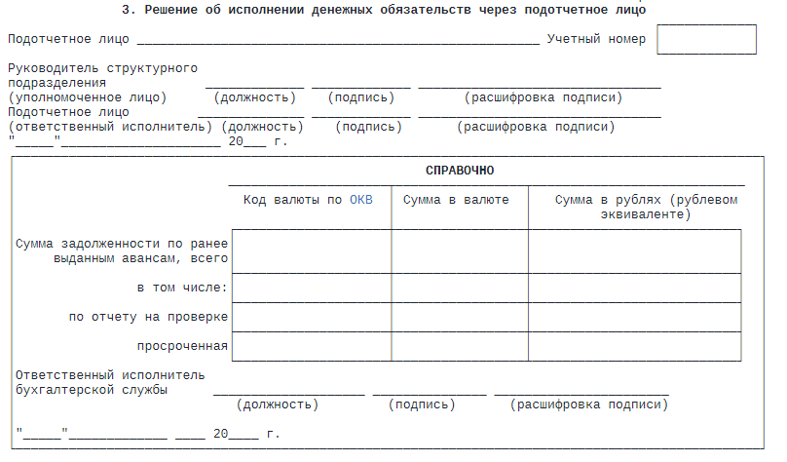
© Боровых Юлия Се еевна, 2023 г
формируется в случае закупки товаров, работ, услуг за наличные денежные средства.
Подписывается руководителем структурного подразделения, в котором работает работник (подотчетное лицо), и работником (подотчетным лицом) простой ЭП.

Slide 50
Порядок «мелких» закупок
Закон 44-ФЗ
В законе есть ограничения и порядок только для «мелких» закупок товаров на сумму 5 млн.руб. и менее – такие закупки могут проводиться на федеральных электронных площадках в порядке ч.12 ст.93.
Если сумма одной закупки товаров, работ, услуг не превышает 600 тыс.руб., то заказчик может этот порядок не применять.
В соответствии с законом – не требуется специальных процедур. НО! В регионах/муниципальных образованиях могут быть установлены специальные правила - например, заключать такие контракты через электронные площадки («электронные магазины»).
РФ (федеральные заказчики) – единый агрегатор торговли «Березка» (распоряжение Правительства РФ от 28.04.2018 № 824-р) https://agregatoreat.ru.
Срок и порядок установлен только для закупок по ч.12 ст.93 через федеральную электронную площадку, контракт заключается через ЕИС, подписывается электронной подписью
При закупках через электронный магазин/ЕАТ Березка нет обязательности электронной формы.
У участника закупки нет обязательности заключения контракта (кроме ч.12 ст.93)
«… участник закупки, с которым заключен контракт на основании пункта 4 части 1 статьи 93, в реестр недобросовестных поставщиков включен быть не может, в силу положений закона»… (решение УФАС по Архангельской области от 25.06.2021 г. N РНП-29-96)
У заказчика тоже нет обязательности заключения контракта (кроме ч.12 ст.93)
Нельзя обжаловать действия заказчика в УФАС (т.е. это неконкурентная закупка).

Slide 51
ФАС не рассматривает жалобы на закупки у единственного
поставщика
При этом в отношении закупок у единственного поставщика (подрядчика, исполнителя), осуществляемых в соответствии с пунктами 4 и 5 части 1 статьи 93 Закона о контрактной системе, в том числе с использованием информационных систем, обеспечивающих их автоматизацию, БЕЗ ПРИМЕНЕНИЯ ПОРЯДКА, УСТАНОВЛЕННОГО ЧАСТЬЮ 12 СТАТЬИ 93 Закона о контрактной системе, специальные положения об их обжаловании в соответствии с главой 6 Закона о контрактной системе не предусмотрены. Жалобы, поданные в отношении таких закупок, подлежат возврату.
Вместе с тем вне зависимости от наличия механизма обжалования ФАС России уполномочена проводить внеплановые проверки закупок, осуществляемых в том числе с использованием информационной системы, обеспечивающей автоматизацию таких закупок, на основании пункта 2 части 15 статьи 99 Закона о контрактной системе при получении заявления, сообщения о признаках нарушения законодательства Российской Федерации о контрактной системе.
  Письмо ФАС России от 06.09.2022 N МШ/83177/22
Письмо Минфина России от 21.12.2021 N 24-03-08/104212

Slide 52

Требования к УЗ в закупках у ЕП
До 2022 г. | С 2022 года | Норма
При осуществлении закупки заказчик устанавливает следующие единые требования к участникам закупки: | При применении конкурентных способов, при осуществлении закупки у единственного поставщика (подрядчика, исполнителя) в случаях, предусмотренных пунктами 4, 5, 18, 30, 42, 49, 54 и 59 части 1 статьи 93 настоящего Федерального закона, заказчик устанавливает следующие единые требования к участникам закупки: | Ч.1 ст.31
Позиция Минфина России.
П.3 письма Минфина России от 14.02.2022 N 24-01-09/10138
В соответствии с положениями частей 1 и 7 статьи 31 Закона N 44-ФЗ единые требования предъявляются в равной мере ко всем участникам закупок, в том числе при осуществлении закупки у единственного поставщика (подрядчика, исполнителя) в случаях, предусмотренных пунктами 4, 5, 18, 30, 42, 49, 54 и 59 части 1 статьи 93 Закона N 44-ФЗ.
Следует отметить, что часть 5 статьи 31 Закона N 44-ФЗ устанавливает, что извещение об осуществлении закупки и документация о закупке (если документация о закупке предусмотрена Законом N 44-ФЗ) должны содержать указание на установленные единые требования.
Часть 5 статьи 31 Закона N 44-ФЗ имеет самостоятельный предмет регулирования, в связи с чем ее положения
реализуются при осуществлении закупок, при проведении которых формируются соответственно извещение об осуществлении закупки и документация о закупке, и не исключают предъявление в соответствии с частями 1 и 7 статьи 31 Закона N 44-ФЗ единых требований при осуществлении закупок у единственного поставщика (подрядчика, исполнителя) в вышеуказанных случаях.
С учетом изложенного при осуществлении закупки у единственного поставщика (подрядчика, исполнителя) в случаях,
предусмотренных пунктами 4, 5, 18, 30, 42, 49, 54 и 59 части 1 статьи 93 Закона N 44-ФЗ, заказчик предъявляет единые требования к участникам закупки.
Указанные изменения части 1 статьи 31 Закона N 44-ФЗ внесены Законом N 360-ФЗ с целью урегулирования возникавших вопросов контроля за соблюдением законодательства Российской Федерации о контрактной системе в сфере закупок, при осуществлении которого органы контроля исходили из обязанности заказчика проверить соответствия
участника закупки при осуществлении закупки любым способом, включая закупку у единственного поставщика (подрядчика, исполнителя) независимо от случая ее осуществления.
При этом обеспечение соответствия участников закупок единым требованиям при осуществлении закупок у единственного поставщика (подрядчика, исполнителя) осуществляется заказчиком в прежнем порядке, применявшимся до издания Закона N 360-ФЗ, в частности путем принятия заказчиком зависящих от него разумных и законных мер.

Slide 53

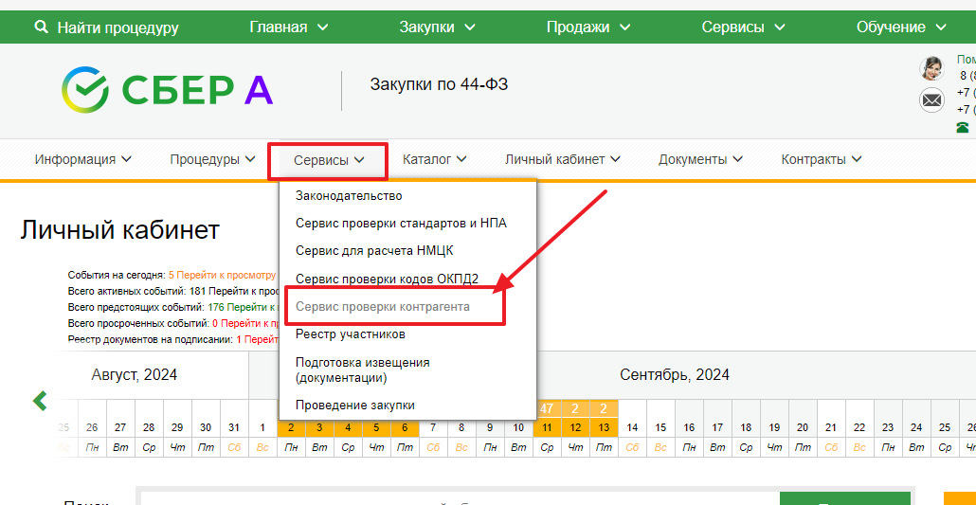
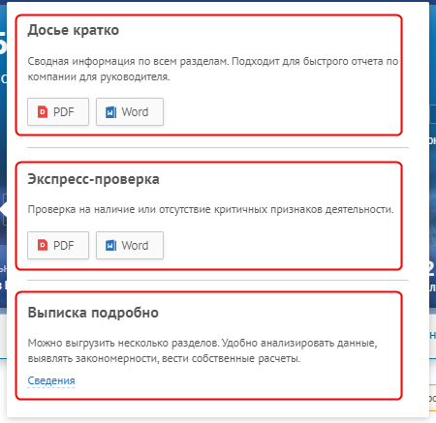
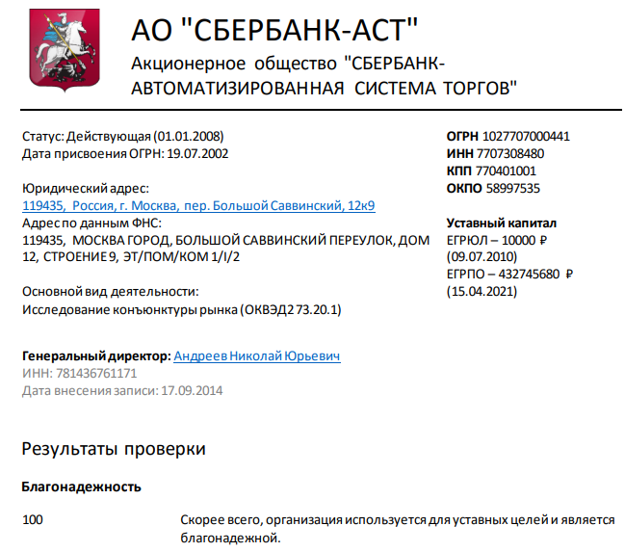
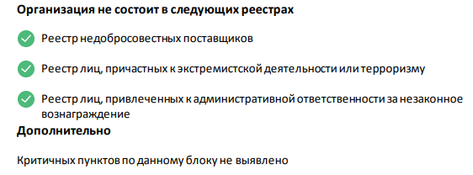
Аналитические сервисы: проверка контрагента
Система позволяет выполнить выгрузку «Досье кратко» и «Экспресс-проверка» в удобных форматах PDF и Word.

Slide 54
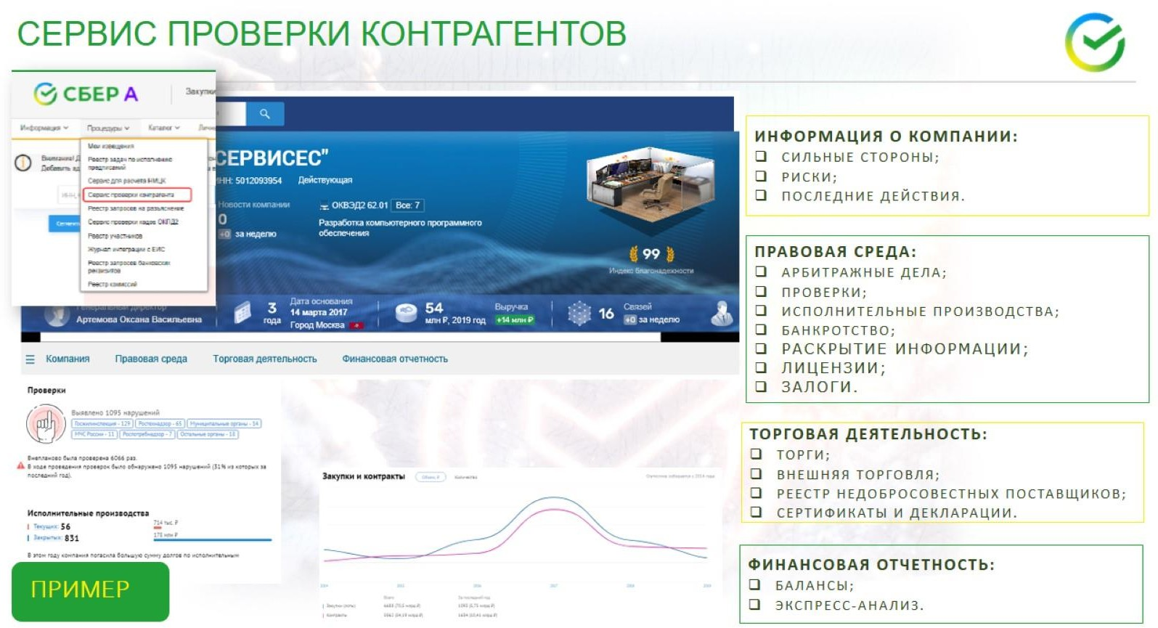

Slide 55
Комиссия по осуществлению закупок или заказчик (при осуществлении закупки у единственного поставщика (подрядчика, исполнителя) в случаях, предусмотренных частью 1 настоящей статьи) проверяет соответствие участников закупок требованиям, указанным в пунктах 1 и 7.1, пункте 10 (за исключением случаев проведения электронных процедур), пункте 10.1 части 1 и части 1.1 (при наличии такого требования)
Комиссия по осуществлению закупок или заказчик (при осуществлении закупки у единственного поставщика (подрядчика, исполнителя) в случаях, предусмотренных частью 1 настоящей статьи) вправе проверять соответствие участников закупок требованиям, указанным в пунктах 3 - 5, 7, 8, 9, 11
Комиссия по осуществлению закупок или заказчик не вправе возлагать на участников закупок обязанность подтверждать соответствие указанным требованиям, за исключением случаев, если указанные требования установлены Правительством Российской Федерации в соответствии с частями 2 и 2.1 настоящей статьи.
Требование по п.1 ч. 1 ст.31 Закона:
При применении конкурентных способов, при осуществлении закупки у единственного поставщика (подрядчика, исполнителя) в случаях, предусмотренных пунктами 4, 5, 18, 30,
42, 49, 54 и 59 части 1 статьи 93 … заказчик устанавливает следующие единые требования к участникам закупки:
1) Соответствие требованиям, установленным в соответствии с законодательством РФ к лицам, осуществляющим поставку товара, выполнение работы, оказание услуги, являющихся объектом закупки.
С 08.08.2024 г

Slide 56
Как и где установить данное требование? РЕКОМЕНДАЦИИ!
Фраза в контракте «При заключении настоящего Контракта Исполнитель подтверждает свое соответствие требованиям, установленным в части 1 статьи 31 Закона 44-ФЗ.»
Декларация о соответствии требованиям в произвольной форме, подписанная участником.
Справка/заключение/протокол, составленный заказчиком самостоятельно с результатами самостоятельной проверки поставщика на соответствие требованиям.
За несоблюдение данных требований – административной ответственности нет. Риски – признание контракта через суд недействительным (например, по иску прокурора), но только если будет установлено, что на момент заключения контракта, участник не соответствовал требованиям ст.31

Slide 57
Предмет контракта и особенности описания объекта закупки. Важные правила!
Предмет контракта | В соответствии с каталогом ТРУ в ЕИС
Возможность «смешанного» лота | Есть. Можно закупать по одному контракту ТРУ, не связанные между собой. Требования ст. 17 Закона о защите конкуренции 135-ФЗ не применяются. Обязательно должна быть спецификация.
Нормирование закупок | Акты о нормировании закупок по ст.19 Закона 44-ФЗ применяются, в т.ч. ограничения на характеристики и предельную цену
Национальный режим (закупка по п.4/5 ч.1 ст.93 | Применяются только запреты – ПП 1875 Если закупка по ч.12 ст.93 – применяются все акты о нац.режиме
Возможность изменения характеристик ТРУ при исполнении контракта | Есть. Допускается поставка товара, выполнение работы или оказание услуги, качество, технические и функциональные характеристики (потребительские свойства) которых являются улучшенными по сравнению с качеством и соответствующими техническими и функциональными характеристиками, указанными в контракте (часть 7 ст. 95 Закона 44-ФЗ).

Slide 58
Обоснование и определение цены
ОБОСНОВАНИЕ ЦЕНЫ | ТОЛЬКО ОПРЕДЕЛЕНИЕ ЦЕНЫ
Конкурентные закупки (ст.22, п.2 ч.2 ст.42 Закона 44-ФЗ). Извещение об осуществлении закупки, если иное не предусмотрено настоящим Федеральным законом, должно содержать следующие электронные документы:… 2) обоснование начальной (максимальной) цены контракта с указанием информации о валюте, используемой для формирования цены контракта и расчетов с поставщиком (подрядчиком, исполнителем), порядка применения официального курса иностранной валюты к рублю РФ, установленного Центральным банком РФ и используемого при оплате контракта | Закупки у ЕП по пунктам 1, 2, 4, 5, 7 – 10, 13-15, 17, 20, 21, 24 – 26, 28, 29, 36, 42 , 44, 45, 47, 48, 50 - 60 По сути разница в том, что ОБОСНОВАНИЕ – публичный документ, размещается в ЕИС, включается в контракт (в закупках у ЕП)
Закупки у ЕП по пунктам 3, 6, 11, 12, 16, 18, 19, 22, 23, 30 - 35, 37 - 41, 46 и 49 части 1 ст. 93. Обоснование включается в контракт – значит размещается в ЕИС в реестре контрактов (в составе контракта)
ОБОСНОВАНИЕ НМЦК заключается в выполнении расчета указанной цены с приложением справочной информации и документов либо с указанием реквизитов документов, на основании которых выполнен расчет (п. 2.1 Приказа 567) | ОПРЕДЕЛЕНИЕ НМЦК производится при …подготовке извещения об осуществлении закупки, документации о закупке. Результат определения НМЦК отражается в указанных документах 9п. 1.4 Приказа 567)

Slide 59
Случаи, когда установлен
отдельный порядок определения цены контракта
Правительство РФ вправе определить сферы деятельности, в которых при осуществлении закупок устанавливается порядок определения начальной (максимальной) цены контракта, цены контракта, заключаемого с единственным поставщиком (подрядчиком, исполнителем), и федеральные органы исполнительной власти, ГК "Росатом", ГК "Роскосмос", уполномоченные устанавливать такой порядок с учетом положений настоящего Федерального закона (ч. 22 ст. 22 Закона 44-ФЗ)
при осуществлении закупок в сфере градостроительной деятельности (за исключением территориального планирования) | Приказ Минстроя России от 23.12.2019 № 841/пр
при осуществлении закупок лекарственных препаратов для медицинского применения | Приказ Минздрава России от 19.12.2019 N 1064н
при осуществлении закупок медицинских изделий | Приказ Минздрава России от 15 мая 2020 г. N 450н
при осуществлении закупок в сфере регулярных перевозок пассажиров и багажа автомобильным транспортом и городским наземным электрическим транспортом | Приказ Министерства транспорта РФ от 30 мая 2019 г. N 158
при осуществлении закупок охранных услуг | Приказ Федеральной службы войск национальной гвардии от 15.02.2021 г. N45
Эти правила надо применять и при закупках по п.4/5 ч.1 ст.93

Slide 60
Ч.4 ст.93 - При осуществлении закупки у единственного поставщика (подрядчика, исполнителя) заказчик ОПРЕДЕЛЯЕТ цену контракта, заключаемого с единственным поставщиком (подрядчиком, исполнителем), в соответствии с настоящим Федеральным законом.
Ч.22 ст.22 - Правительство РФ вправе определить сферы деятельности, в которых при осуществлении закупок устанавливается порядок ОПРЕДЕЛЕНИЯ начальной (максимальной) цены контракта, цены контракта, заключаемого с единственным поставщиком (подрядчиком, исполнителем), начальной цены единицы товара, работы, услуги и федеральные органы исполнительной власти, Государственную корпорацию по атомной энергии "Росатом", Государственную корпорацию по космической деятельности "Роскосмос", уполномоченные устанавливать такой порядок с учетом положений настоящего Федерального закона.
Приказ Федеральной службы войск национальной гвардии РФ от 15 февраля 2021 г. N 45 "Об утверждении Порядка ОПРЕДЕЛЕНИЯ начальной (максимальной) цены контракта, цены контракта, заключаемого с единственным поставщиком (подрядчиком, исполнителем), начальной цены единицы товара, работы, услуги при осуществлении закупок охранных услуг" | Приказ Министерства здравоохранения РФ от 15 мая 2020 г. N 450н "Об утверждении порядка ОПРЕДЕЛЕНИЯ начальной (максимальной) цены контракта, цены контракта, заключаемого с единственным поставщиком (подрядчиком, исполнителем), и начальной цены единицы товара, работы, услуги при осуществлении закупок медицинских изделий"

Slide 61
Надо ли применять типовой контракт при закупках у ЕП? НЕТ, это не обязательно!
11. Правительство РФ вправе установить типовые условия контрактов, подлежащие применению заказчиками при осуществлении закупок.
Условия типовых контрактов и типовые условия контрактов, утвержденные до дня вступления в силу настоящего Федерального закона, применяются в части, не противоречащей Федеральному закону от 5 апреля 2013 года N 44-ФЗ "О контрактной системе в сфере закупок товаров, работ, услуг для обеспечения государственных и муниципальных нужд" (в редакции настоящего Федерального закона), до утверждения Правительством Российской Федерации в соответствии с частью 11 статьи 34 Федерального закона от 5 апреля 2013 года N 44-ФЗ "О контрактной системе в сфере закупок товаров, работ, услуг для обеспечения государственных и муниципальных нужд" (в редакции настоящего Федерального закона) типовых условий контрактов.
(ч.12 ст. 8 Федерального закона от 2 июля 2021 г. N 360-ФЗ "О внесении изменений в отдельные законодательные акты)
15. При заключении контракта в случаях, предусмотренных пунктом 1, пунктами 4 и 5 (за исключением контрактов, заключенных в соответствии с частью 12 статьи 93 настоящего Федерального закона), пунктами 8, 15, 20, 21, 23, 26, 28, 29, 40, 41, 44, 45, 46, 51 - 53 части 1 статьи 93 настоящего Федерального закона, требования частей 4 - 9, 11 - 13 настоящей статьи заказчиком могут не применяться к указанному контракту.
В этих случаях контракт может быть заключен в любой форме, предусмотренной Гражданским
кодексом Российской Федерации для совершения сделок.

Slide 62
Форма контракта
При заключении контракта в случаях, предусмотренных пунктами 1, 4, 5 … части 1 статьи 93 настоящего Федерального закона, требования частей 4 - 9, 11 - 13 настоящей статьи заказчиком могут не применяться к указанному контракту. В этих случаях контракт может быть заключен в любой форме, предусмотренной Гражданским кодексом Российской Федерации для совершения сделок.
простой письменной форме в соответствии с положениями Гражданского кодекса Российской Федерации для совершения сделок.
Часть 15 статьи 34 Закона 44-ФЗ
Сделки юридических лиц между собой и с гражданами должны совершаться в простой письменной форме, за исключением сделок, требующих нотариального удостоверения (п/п 1 п.1 ст.161 ГК РФ).
Договор может быть заключен в любой форме, предусмотренной для совершения сделок, если законом для договор данного типа не установлена определенная форма (ч.1 ст. 434 ГК РФ)
Договор в ПИСЬМЕННОЙ ФОРМЕ может быть заключен путем составления одного документа, подписанного сторонами, а также путем обмена письмами, телеграммами, телексами, телефаксами и иными документами, в том числе электронными документами, передаваемыми по каналам связи, позволяющими достоверно установить, что документ исходит от стороны по договору (ч.2 ст.434 ГК РФ)
В случаях, предусмотренных законом или соглашением сторон, договор в письменной форме может быть заключен только путем составления одного документа, подписанного сторонами договора (ч.4 ст.434 ГК РФ)
Сделки совершаются устно или в письменной форме (простой или нотариальной) (ч.1 ст.158 ГК РФ)
Сделка, для которой законом или соглашением сторон не установлена письменная (простая или нотариальная) форма, может быть совершена устно (ч.1 ст.159 ГК РФ)
Если иное не установлено соглашением сторон, могут совершаться УСТНО все сделки, исполняемые при самом их совершении, за исключением сделок, для которых установлена нотариальная форма, и сделок, несоблюдение простой письменной формы которых влечет их недействительность (ч.2 ст. 159 ГК РФ)
Контракт заключен в ПИСЬМЕННОЙ ??? ФОРМЕ, если:
закупка проводится по основаниям, предусмотренным ч.15 ст.34 Закона 44-ФЗ
для данного вида договора (контракта) в ГК РФ не требуется обязательная письменная форма
оплата товара, услуги производится в момент передачи товара,
оказания услуги
имеется документальное подтверждение оплаты (кассовый или товарный чек, билет на транспорт и т.д.)
ОПЛАТА СЧЕТА признается договором,
заключенным в письменной форме
(п.3 ст.434, п.3 ст.438 ГК РФ)
в случае осуществления закупки на основании пунктов 4, 5, … части 1 статьи 93 Закона … ОПЛАТА за поставленный товар, выполненную работу, оказанную услугу МОЖЕТ ОСУЩЕСТВЛЯТЬСЯ, НАПРИМЕР, НА
ОСНОВАНИИ СЧЕТОВ, выставленных поставщиком (подрядчиком, исполнителем) по заявкам от заказчика (письмо Минфина России от 01.07.2019 N 24-03-07/48249)

Slide 63
ПИСЬМО от 22 января 2025 г. N 24-06-09/4707
Следует отметить, что указанные в статье 493 ГК РФ чеки и документы являются формой договора розничной купли-продажи, который совершен в письменной форме, поскольку с учетом положений статьи 160 ГК РФ такие чеки и документы являются документами, которые выражают содержание сделки и подписаны лицом или лицами, совершающими сделку (при этом требование о наличии подписи считается выполненным, если использован любой способ, позволяющий достоверно определить лицо, выразившее волю).
Учитывая изложенное, в случае, если контракт, указанный в части 15 статьи 34 Закона N 44-ФЗ, является договором розничной купли-продажи, такой договор считается заключенным в надлежащей форме с момента выдачи продавцом покупателю кассового или товарного чека, электронного или иного документа, подтверждающего оплату товара, если иное не предусмотрено таким договором, условиями формуляров или иных стандартных форм, к которым присоединяется покупатель.
Дополнительно Департамент отмечает, что позиция Департамента по вопросу применения положений части 15 статьи 34 Закона N 44-ФЗ представлена в информационном письме участникам контрактной системы от 20.10.2023 N 24-01-07/99890, размещенном на официальном сайте Минфина России по адресу: https://minfin.gov.ru/ru/document?id_4=304535.

Slide 64

Формы электронных первичных документов
С 1 января 2024 года все без исключения организации бюджетной сферы должны использовать целый ряд первичных учетных документов и электронных регистров бухгалтерского учета, утвержденных Приказом Минфина России от 15 апреля 2021 г. N 61н
«Об утверждении унифицированных форм электронных документов бухгалтерского учета, применяемых при ведении бюджетного учета, бухгалтерского учета государственных (муниципальных) учреждений, и Методических указаний по их формированию и применению»
Форма 0510452 Акт приемки товаров, работ, услуг
Акт приемки товаров, работ, услуг (ф. 0510452) (далее - Акт приемки (ф. 0510452) формируется в целях оформления приемки поставленных товаров, выполненных работ, оказанных услуг, предусмотренной договором, информация о котором не размещается в реестре контрактов на ЕИС, включая оформление количественного и (или) качественного расхождения, несоответствия ассортимента принимаемых материальных ценностей сопроводительным документам грузоотправителя (поставщика (подрядчика), и информации о транспортировке груза (например, сведений о целостности пломб и упаковок при транспортировке) возникающих в результате приемки товаров, работ, услуг.
приемка товаров, работ, услуг
оформление количественного и (или) качественного расхождения, несоответствия ассортимента (отказ от приемки)
Акт приемки (ф. 0510452) формируется на основании данных документов, подтверждающих поставку товаров, выполнение (сдачу) работ (услуг), ответственным исполнителем из состава приемочной комиссии, уполномоченным на его формирование, или иным уполномоченным лицом. В случае участия согласно условиям договора (контракта) в приемке поставленных товаров, выполненных работ, оказанных услуг представителя отправителя (поставщика) или представителя незаинтересованной организации, подписание Акта приемки (ф. 0510452) осуществляется с участием уполномоченного представителя.

Slide 65
Когда применяется форма?
64.19. Акт приемки товаров, работ, услуг (ф. 0510452) (далее - Акт приемки (ф. 0510452) формируется в целях оформления приемки поставленных товаров, выполненных работ, оказанных услуг, предусмотренной договором, информация о котором не размещается в реестре контрактов (!) на единой информационной системе в сфере закупок….
// Приказ Минфина России от 15.04.2021 № 61н
В реестр контрактов не включается информация о контрактах, заключенных в соответствии с пунктами 4 и 5 (за исключением контрактов, заключенных в соответствии с частью 12 статьи 93 настоящего Федерального закона), пунктами 23, 42, 44 и пунктом 46 (в части контрактов, заключаемых
с физическими лицами) части 1 статьи 93 настоящего Федерального закона.
// Федеральный закон от 05.04.2013 № 44-ФЗ

Slide 66
Как формируется акт?
64.28. Акт приемки (ф. 0510452) подписывается ответственным лицом, принявшим товары, работы, услуги, членами приемочной комиссии простой ЭП, председателем комиссии - ЭЦП.
В случае отсутствия возможности подписания представителем поставщика (подрядчика), представителем организации, осуществляющей строительный контроль (технический надзор) при приемке строительно-монтажных работ (далее - представитель передающей стороны) электронного документа Акта приемки (ф. 0510452) ЭЦП, принимающей стороной формируется копия электронного документа Акта приемки (ф. 0510452) на бумажном носителе, которая подписывается собственноручно представителем передающей стороны.
….при отсутствии организационно-технической возможности субъекта учета формирования и хранения электронных документов, формы унифицированных электронных первичных учетных документов применяются для формирования первичных учетных документов на бумажном носителе с одновременным представлением лицу, на которое возложено ведение бухгалтерского учета, электронного образа (скан копии) такого документа.

Slide 67


Спасибо за внимание!
www.sberbank-ast.ru
info@sberbank-ast.ru
utp.sberbank-ast.ru
company@sberbank-ast.ru

